Slide 1
Phonetik
13.11.2019

Slide 2
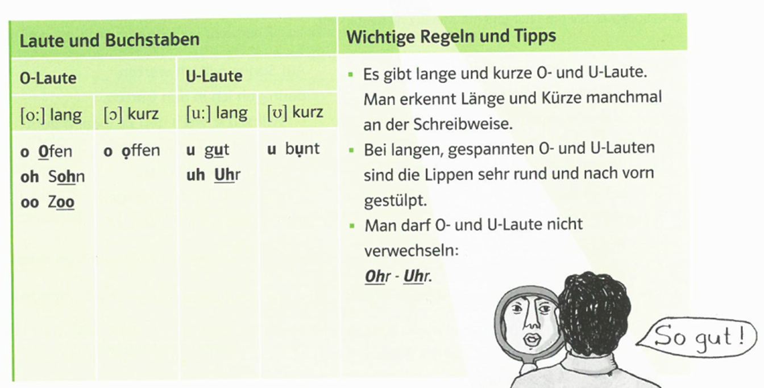
O- und U-Laute

Slide 3
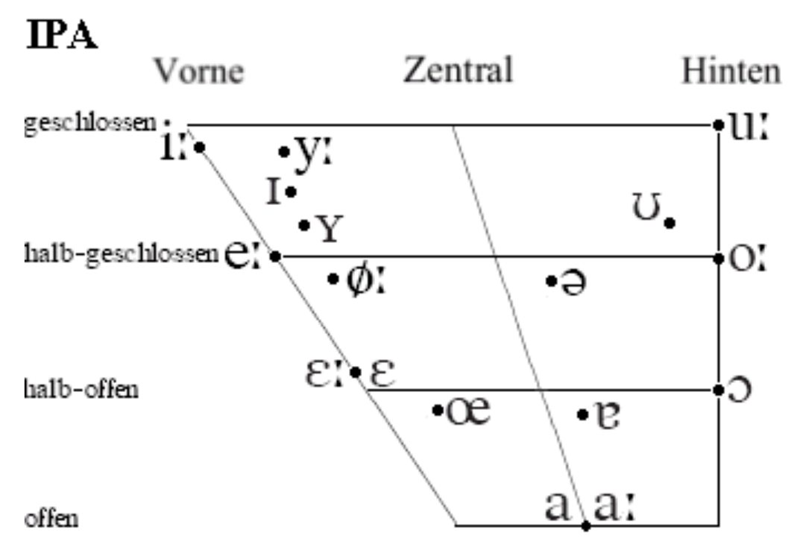

Slide 4
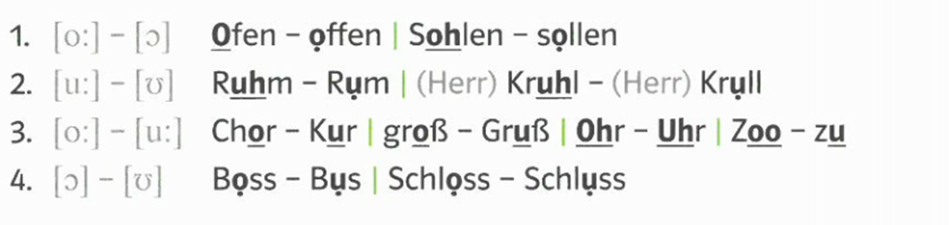

Slide 5
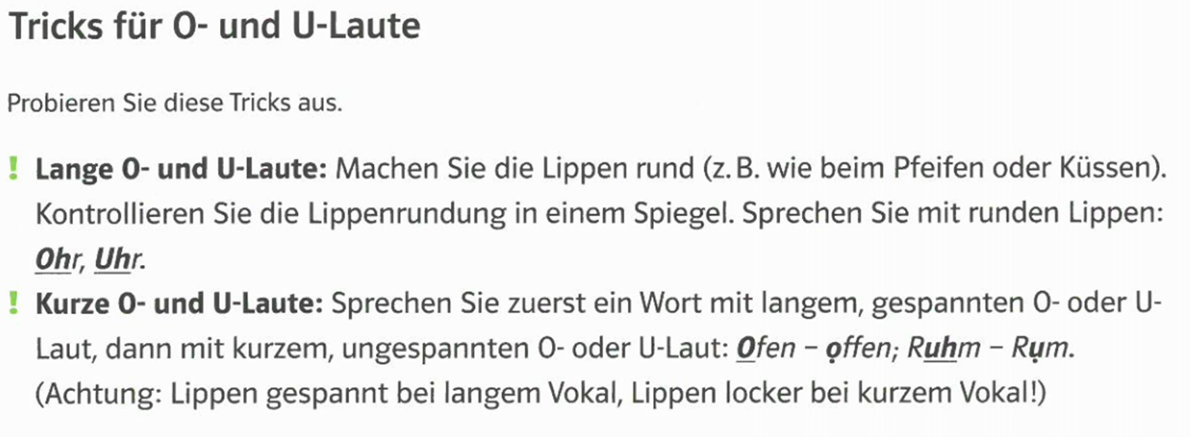

Slide 6
Roth – Rott
Krohme – Kromme
Hofmann – Hofmann
Große – Grosse
Scholer – Scholler
Moosberg – Mossberg
Kohler – Koller
Bohlen - Bollen

Slide 7
[oː] oder [ɔː] ?
offen
Moos
sollen
vor
Ofen
fort
Sohlen
Most

Slide 8
Woher kommst du?
Wo wohnst du?
Wohin gehst du morgen?
Fährst du übermorgen fort?
Was hast du am Montag vor?
Wohin gehst du am Sonntag?
Wohin reist du im Sommer?
Wohin fährst du im Oktober?

Slide 9
[uː] oder [ʊ] ?
der Fuß
der Fluss
der Gruß
der Bus
der Schluss
der Ruhm
der Husten
das Pulver
das Muster
der Hund

Slide 10
Muhler – Mohler
Muhler – Muller
Muller – Moller
Most – Must
Kuster – Koster
Rode – Rude
Buhlmann – Bullmann
Wuhlberg – Wohlberg
Burkhard – Borkhard
Roderich - Ruderich

Slide 11
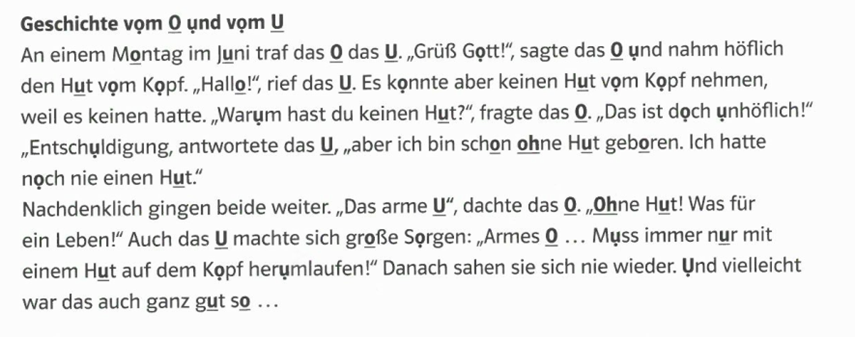

Slide 12
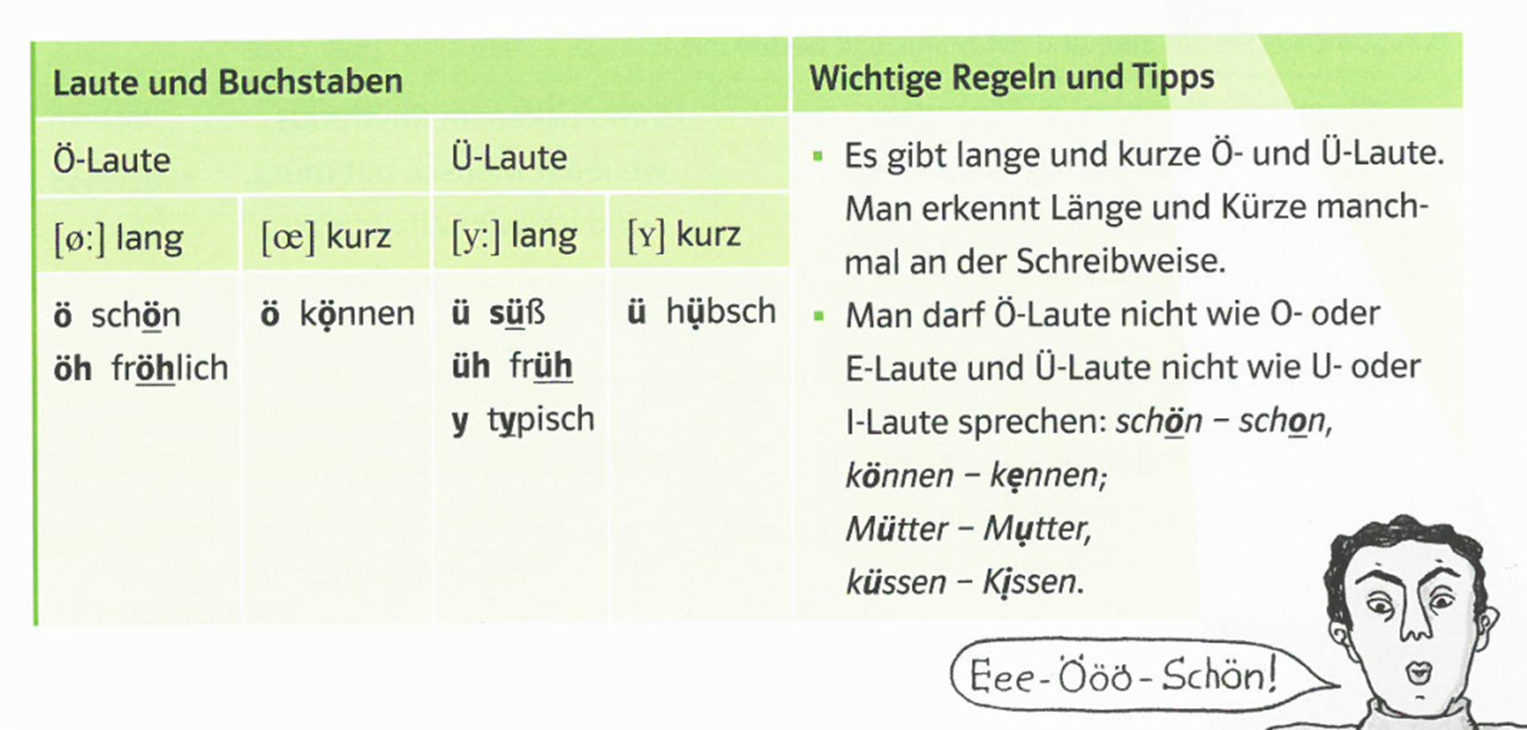
Ö- und Ü- Laute

Slide 18
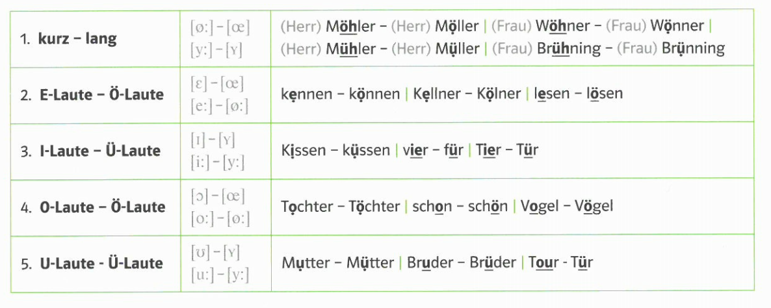

Slide 19
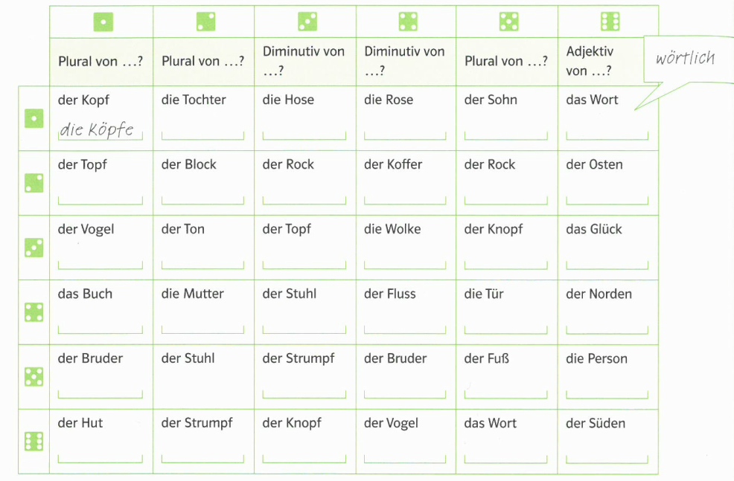

Slide 20
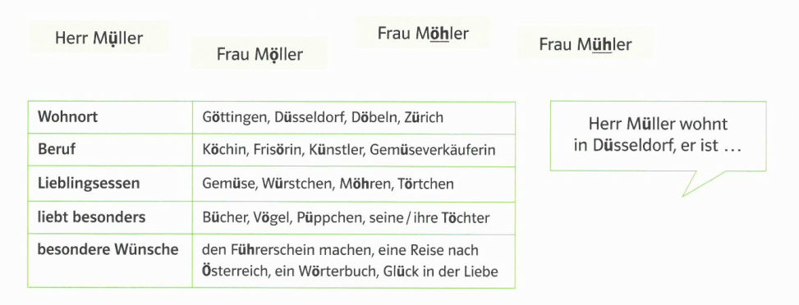

Slide 21
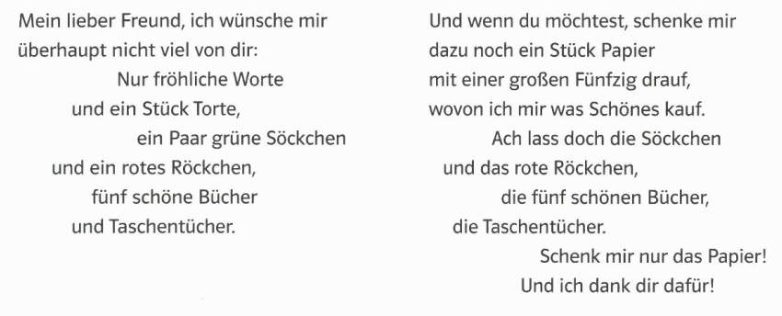

Slide 22
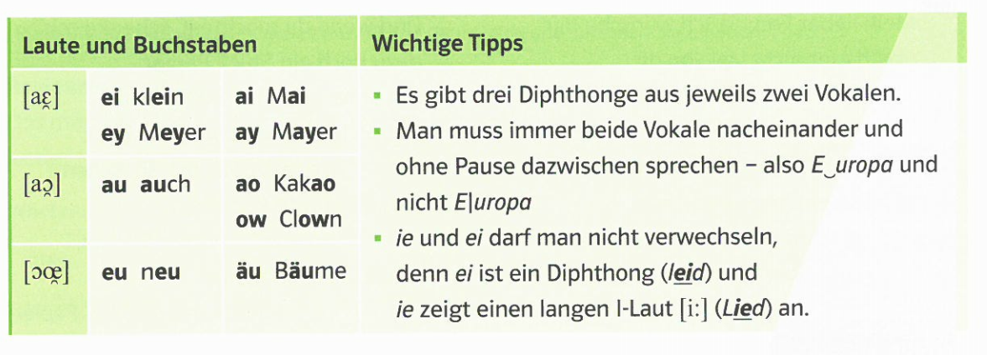
Diphtonge

Slide 23
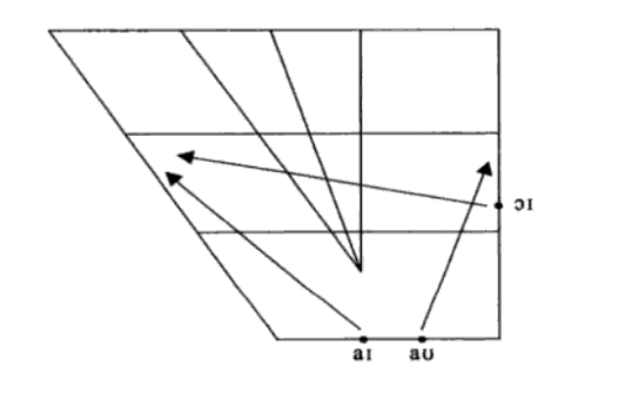

Slide 25
